Slide 1
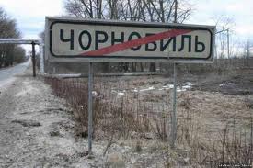
Презентація на тему: Чорнобильська катастрофа
Виконала:
учениця групи№24
(кухар, офіціант)
Ладаняк Оксана
ВПУ-7/калуш/2013

Slide 2
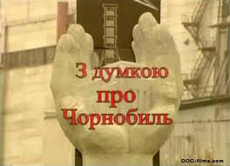
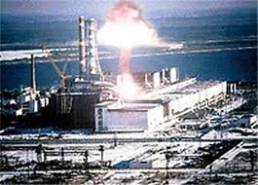
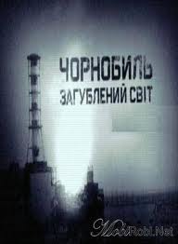
План 1.Атомна енергетика 2.Ядерна енергетика у світі 3.Ядерна енергетика в Україні 4.Чорнобильська АЕС 5.Вибух на 4 енергоблоці 6.Наслідки аварії 7.Поширення радіації 8. евакуація населення 9.Вплив радіації на здоровя людей

Slide 3
Чорнобильська катастрофа
Кондор Т.І.
26.04.1986

Slide 4
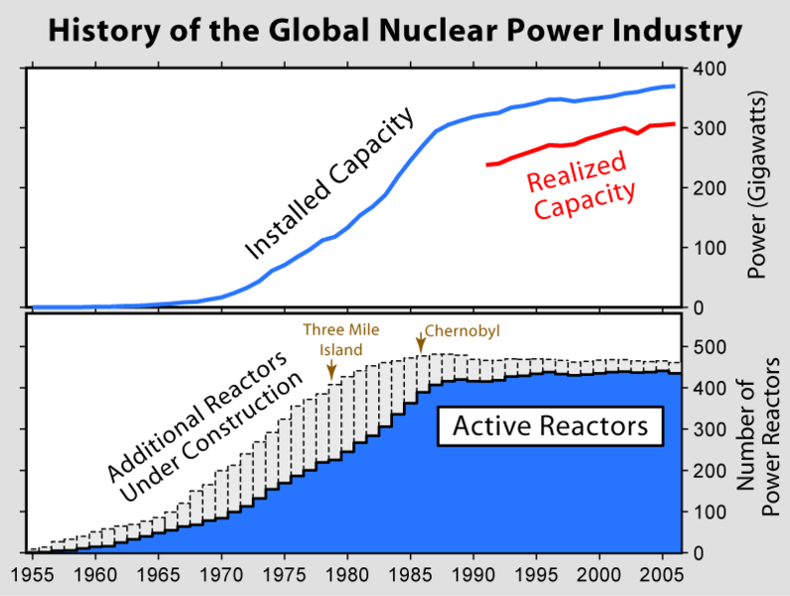
Атомна енергетика
Галузь енергетики, що використовує ядерну енергію для електрифікації і теплофікації; область науки і техніки, що розробляє методи і засоби перетворення ядерної енергії в електричну і теплову. Основа ядерної енергетики — атомні електростанції.
Перша атомна електростанція (5 МВт), що поклала початок використанню ядерної енергії в мирних цілях, була пущена в СРСР у 1954. До початку 90-их у 27 країнах світу працювало понад 430 ядерних енергетичних реакторів загальною потужністю біля 340 ГВт.
Історичний огляд статистики будівництва АЕС

Slide 5
Ядерна енергетика у світі
Станом на 2007, енергетичні ядерні реактори працювали в 31 країні світу. Найбільше ядерна енергетика розвинута в країнах з великими об'єднаними електричними мережами.
Ядерна енергетика США найпотужніша у світі, 28% від світового виробництва. Далі йдуть Франція з 18% та Японія з 12%. У 2007 році в світі працювало 439 ядерних реакторів із загальною потужністю 351 ГВт.
За оцінками МАГАТЕ від 2008, доля ядерної енергетики залишатиметься до 2030-го в межах від 12.4% до 14.4% світового виробництва енергії
Частка ядерної енергії від загального споживання електроенергії окремими країнами,на сер. 1998:
Литва 77,21
Франція 75,77
Бельгія 55,1
Україна 45,42
Японія 35,86
Німеччина 28,29
США 18,69

Slide 6
Ядерна енергетика в Україні
У грудні 1991 р. підприємства атомної енергетики були об'єднані у концерн "Укратоменергопром", який у січні 1993 було реорганізовано у Державний комітет України з використання ядерної енергії - Держкоматом України.
1986 р. Верховна Рада України прийняла постанову «Про мораторій на будівництво нових АЕС на території УРСР»
21 жовтня 1993 р. Верховна Рада України скасувала дію мораторію.
Відновлено роботи на:
6-му блоці Запорізької АЕС,
4-му блоці Рівненської
2-му блоці Хмельницької АЕС.
Жовтень 1995 р. енергетичний пуск 6-го блоку Запорізької АЕС.
Запорізька атомна станція із встановленою потужністю 6 млн кВт стала найбільшою в Європі.

Slide 7
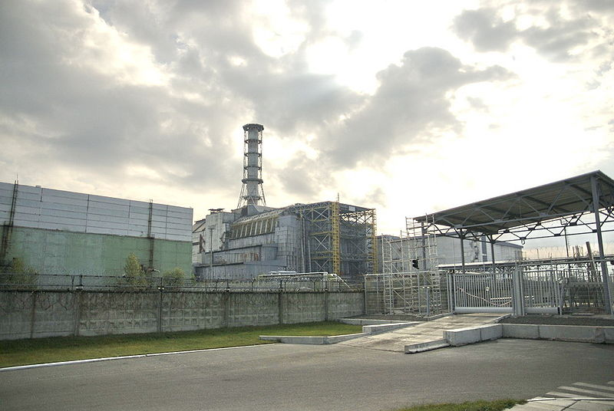
Чорнобильська АЕС
Чорнобильська атомна електростанція ім. В.І.Леніна збудована у 1971 р. згідно постанови Ради Міністрів СРСР від 29 червня 1966 р.
До складу Чорнобильської АЕС входять:
енергоблок №1. (1978-1996 рр.)
енергоблок №2. (1979-1991 рр.)
енергоблок №3. (1982-2000 рр.)
енергоблок №4. (1984-1986 рр.)e
енергоблок №5. будівництво незавершене
енергоблок №6. будівництво незавершене
сховище радіоактивних відходів
сховище відпрацьованого ядерного палива
інші будівлі
Потужність ЧАЕС – 3800 МВт
1971-2000
Термін експлуатації
26 квітня 1986 року в ході проведення проектних випробувань однієї з систем забезпечення безпеки приблизно о 1:23 стався вибух, який повністю зруйнував реактор.

Slide 8
Вибух на 4 енергоблоці
Причини аварії:
Грубі порушення правил експлуатації АЕС, скоєні персоналом ЧАЕС:
1. проведення експерименту будь-якою ціною, не зважаючи на зміну стану реактора;
2. вивід з роботи справного технологічного захисту, який просто зупинив би реактор ще до того як він потрапив би в небезпечний режим;
3. замовчання масштабу аварії в перші дні керівництвом ЧАЕС.
Реактор був неправильно спроектований і небезпечний;
Персонал не був проінформований про небезпеки;
Персонал допустив ряд помилок і неумисно порушив існуючі інструкції, частково через відсутність інформації про небезпеки реактора;
Відключення захисту або не вплинуло на розвиток аварії, або не суперечило нормативним документам.
Реактор РБМК-1000 мав ряд конструктивних недоліків, які, на думку фахівців МАГАТЕ, стали головною причиною аварії.

Slide 9
Вибух на 4 енергоблоці
Проектні помилки:
Позитивний паровий коефіцієнт реактивності
На малій потужності, на якій працював енергоблок під час експерименту, дія позитивного парового коефіцієнта не компенсувалася іншими явищами, що впливають на реактивність, і реактор мав позитивний потужнісний коефіцієнт реактивності. Це означає, що існував додатний зворотний зв'язок — зростання потужності викликало такі процеси в активній зоні, які приводили до ще більшого зростання потужності. Це робило реактор нестабільним і небезпечним. Крім того, оператори не були проінформовані про те, що на низьких потужностях може виникнути позитивний зворотній зв'язок.
“Кінцевий ефект”
Ще небезпечнішою була помилка в конструкції керуючих стержнів.
Це так званий «Кінцевий ефект», унаслідок якого спрацьовування аварійного захисту в перші секунди збільшувало потужність, замість того щоб одразу зупинити реактор.
Помилки операторів
1. Після відключення системи аварійного охолоджування реактора (САОР) 25 квітня від диспетчера «Київенерго» було отримано вказівку відкласти зупинку енергоблока, і реактор декілька годин працював з відключеною САОР.
2. 25 квітня протягом декількох годин оперативний запас реактивності (ОЗР), за вимірами, був менший дозволеного.
3. Після падіння потужності персонал відхилився від ухваленої програми і на свій розсуд вирішив не піднімати потужність до наказаних 700 Мвт.
Експерти МАГАТЕ вважають, що недостатня кваліфікація персоналу, недостатні знання про особливості реактора, що впливають на безпеку, і необачні дії також були важливими чинниками, що призвели до аварії.

Slide 10
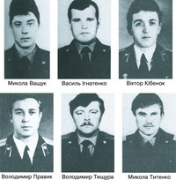
Наслідки аварії
Безпосередні наслідки:
В перші години аварії ніхто точно не знав реальних рівнів радіації в приміщеннях блоку і довкола нього. Неясним був і стан реактору.
Майже одразу до місця аварії, прибули пожежні. Першими до ЧАЕС приїхала бригада під командуванням підполковника Володимира Правіка, який помер 9 травня від гострої променевої хвороби. Їх не попередили про небезпеку радіоактивного диму і уламків, вони не знали, що ця аварія була чимось більшим, ніж звичайна пожежа.
Пріоритетним завданням було гасіння вогню на даху станції і території довкола будівлі, що містила енергоблок №4 для того, щоб захистити енергоблок №3 і тримати його основні охолоджувальні системи в робочому стані.
Вогонь гасили до 5 години ранку. У середині четвертого блоку його вдалося загасити лише до 10 травня 1986 року, коли більша частина графіту згоріла.

Slide 11
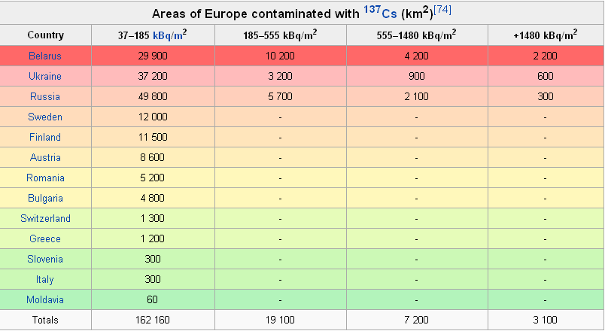
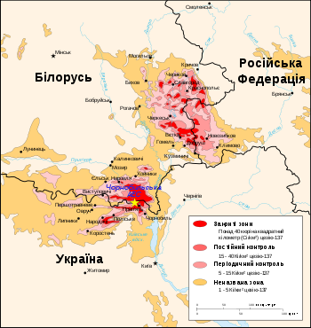
Поширення радіації
Після аварії утворилася радіоактивна хмара, яка накрила не лише сучасну Україну, Білорусь та Росію, які знаходилися поблизу ЧАЕС, але й і Східну Фракію, Македонію, Сербію, Хорватію, Болгарію, Грецію, Румунію, Литву, Естонію, Латвію, Фінляндію, Данію, Норвегію, Швецію, Австрію, Угорщину, Чехію, Словаччину, Нідерланди, Бельгію, Словенію, Польщу, Швейцарію, Німеччину, Італію, Ірландію, Францію (разом з Корсикою), Велику Британію та острів Мен.

Slide 12
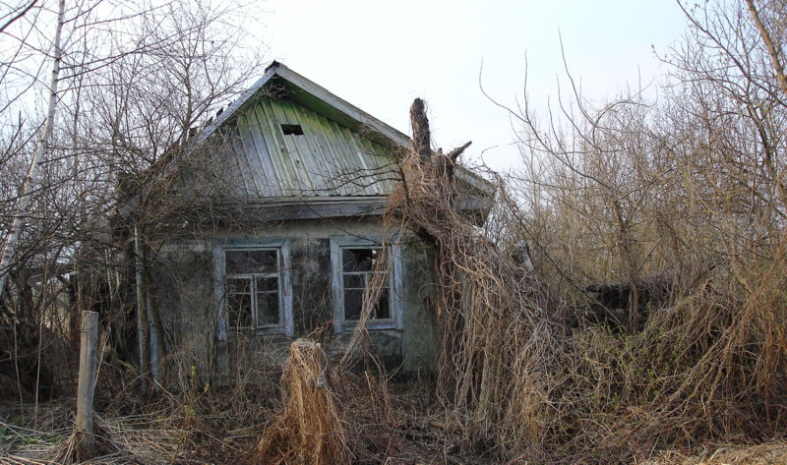
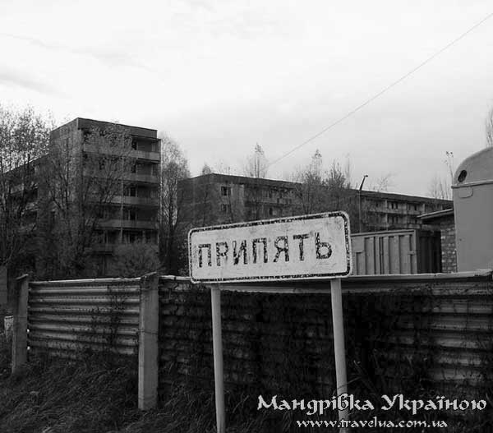
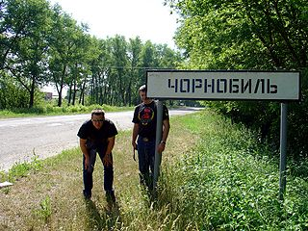
Евакуація населення
Після оцінки масштабів радіоактивного забруднення стало зрозуміло, що буде потрібно робити евакуацію міста Прип'ять. Евакуація була запланована на 26 квітня, але вона була затримана за рішенням уряду СРСР та ЦК КПРС і почалася лише 27 квітня 1986 року в 14:00. Це було явною помилкою, оскільки в цей день вітер дув в напрямі Прип'яті, яка знаходилася за 4 кілометри від ЧАЕС. Сосновий бір, який знаходився між містом і ЧАЕС під дією радіації перетворився на «Рудий ліс».

Slide 13
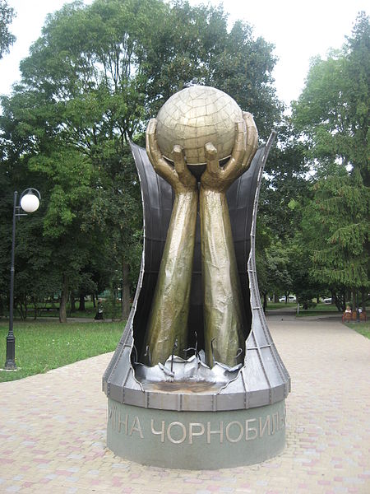
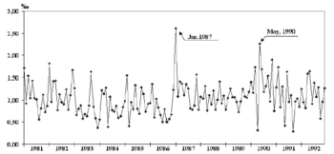
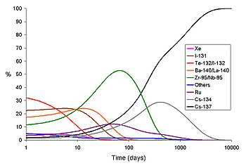
Вплив аварії на здоров’я людей
Ґрінпіс і міжнародна організація «Лікарі проти ядерної війни» стверджують, що в результаті аварії лише серед ліквідаторів померли десятки тисяч чоловік, в Європі зафіксовано 10 000 випадків вроджених патологій в новонароджених, 10 000 випадків раку щитовидної залози і очікується ще 50 тисяч. За даними організації Союз «Чорнобиль», з 600 000 ліквідаторів 10% померло і 165 000 стало інвалідами.
Кількість дітей з синдромом Дауна, що народилися в Білорусії в 80-х —90-х роках. Зверніть увагу на пік частоти появи захворювання в січні 1987 року
Процентне співвідношення забруднення, що створюється різними ізотопами через деякий час після аварії

Slide 14
